Slide 1
Abschlusspräsentation
Softwareprojekt Übersetzerbau 2012
Händisches Compiler-Frontend, Gruppe A
20.07.2012
Michael Wittig
Christian Dohnert
Max Michels
Christian Cikryt
Kevin Funk

Slide 2
Inhalt
Ausgangslage
Vorgehensmodell
Realisierung des Compiler-Frontend
  Interfaces
  Implementierung
Probleme
Metriken
Fazit
Referenzen

Slide 3
Ausgangslage
Projektvorgaben
  Händische Entwicklung eines kleinen Übersetzers
    Softwaredesign und -architektur für das Projekt
    Implementierung eines Lexers, Parsers mit Codegenerierung mittels einfacher Übersetzerbautechniken
    Verwaltung der Interfaces alle Phasen und ihrer Kontrolle (z.B. Token, Symboltabelle, abstrakter Syntaxbaum, …)
=> Kurz: Händisches Compiler-Frontend

Slide 4
Vorgehensmodell
Zunächst: Grober Entwurf der Schnittstellen
Danach: Inkrementelles Vorgehen (unterteilt in Phasen)
  Erste Phase: Implementierung Lexer
  Zweite Phase: Implementierung Parser
  Dritte Phase: Implementierung Semantische Analyse
Teile des Frontends nacheinander realisiert
  Verschiedene Teilgruppen des Teams involviert
Zu jedem Iterationsschritt Verfeinerung der Schnittstellen
  Rücksprache mit anderen Teams notwendig

Slide 5
Lexer: Interfaces
ILexer
  Funktion: getNextToken() : IToken
  Sukzessives einlesen von Tokens
IToken
  Entspricht einem Token im Quellcode
  Simple API um Wert, Typ und Auftreten im Quellcode zu ermitteln

Slide 6
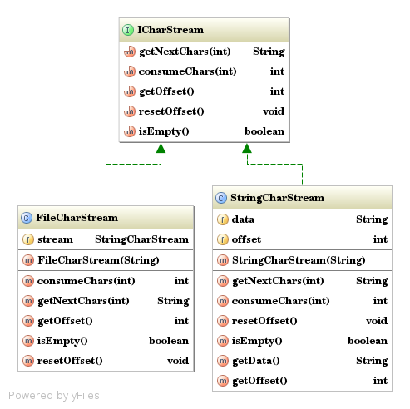
Lexer: Implementierung
Implementierung
  Liest einen Character Stream (ICharStream)
  Kann auf Strings oder Dateien operieren
  State-of-the-Art Implementierung:
  Nach jedem gelesenen Zeichen wird erneut geprüft welches Token gelesen werden soll.

Slide 7
Parser: Interfaces
IParser
  Zentrale Funktion: parse(ILexer i, String s) : ISyntaxTree
    i: Lexer-Instanz
    s: Grammatikdefinition (benötigt bei Lexergeneratoren)
  Kann eine ParseException (RuntimeException) werfen
    Beschreibung des Parse-Errors
    Angabe des Auftretens im Source-Code

Slide 8
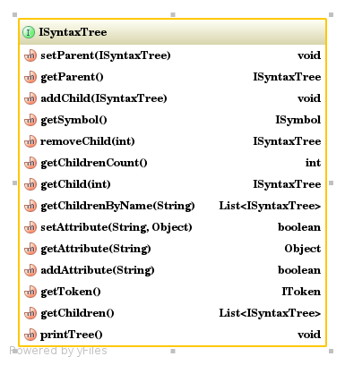
Parser: Interfaces
Baum-Implementierung,
angepasst für Compiler-Frontend
Container für
  Parsebaum
  Abstrakten Syntaxbaum (AST)
Generisches Interface um Attribute anzuhängen
Jede Node kann Symbole und Tokens beinhalten

Slide 9
Parser: Implementierung
Details
  Implementiert als LL(1)-Parser
    Linksrekursion/Linksfaktorisierung durchgeführt
    FIRST- und FOLLOW Mengen aufgestellt
    Parsetabelle händisch aufgestellt
  LL(1)-Stackautomat um Tokens aus dem Lexer einzulesen und Parsebaumknoten zu generieren
  Ausgabe: Parsebaum gekapselt in ISyntaxTree

Slide 10
Semantische Analyse: Interfaces
Die Ausgabe des Parsers ist der Parsebaum
Wird in der semantischen Analyse zu Abstraktem Syntaxbaum (AST) konvertiert
Neues Interface: AbstractSynxtaxTree (erbt von ISyntaxTree)
Ausgabe: LLVM-Code (String)

Slide 11
Semantische Analyse: Implementierung
Konvertierung
  Eingabe: Parsebaum
  Beim Aufruf von analyze() wird intern u.a. toAST() aufgerufen
  toAST() geht depth-first left-to-right durch den Parsebaum,
  generiert AST-Knoten
  Attributierung des ASTs
  Ausgabe: attributierter AST
  (AST ist spezialisierte Version eines ISyntaxTree)

Slide 12
Semantische Analyse: Implementierung (2)
Weitere Methoden an AbstractSyntaxTree-Klasse
  checkSemantics() : void
    Testet ob AST invalide Semantik beinhaltet
  genStructs() : void
    Generiert LLVM structs-Deklarationen
    Wird vor genCode() aufgerufen, da structs zu Beginn von LLVM-Codes stehen müssen
  genCode() : void
    Generiert LLVM-Code
    Ein AST-Baum beinhaltet spezialisierte AST-Nodes für jedes grammatikalische Konstrukt (bspw. Return, Print, BinaryOp, UnaryOp)
    Jeder dieser Knoten überschreibt Methoden aus der Basisklasse AbstractSyntaxTree um seine spezielle Logik zu implementieren
  ...

Slide 13
Probleme: Lexer
Keine grundlegende Probleme

Slide 14
Probleme: Parser
Probleme
  Implementierung des LL(1) aufwendig
    Händische Umformung der Grammatik
    Aufstellen der Parsetabelle
    Umschreiben der Parsetabelle in Code aufwendig
  Probleme mit Uneindeutigkeit der vorgegeben Grammatik
Aber
  LL(1)-Stackautomat selbst recht trivial

Slide 15
Probleme: Semantische Analyse
Probleme beim Verständnis der Bedeutung des ASTs
Schwierigkeiten bei der Implementierung der Code-Erzeugung
  Welche Klasse für welchen Part der Code-Generierung zuständig?
Type-Checking bei verschachtelten Ausdrücken (bspw. „x = 1 + 2 + foo();“ nicht-trivial
Debugging zum Teil recht schwierig, da meist der komplette AST angeschaut werden musste

Slide 16
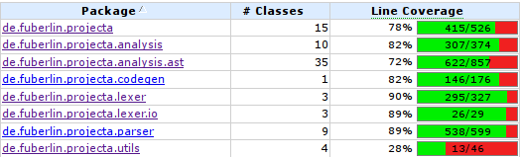
Metriken: Tests
Umfangreiche Test-Suite (ca. 80 Tests)
Deckt alle Bereiche des Frontends ab
  LexerTest
  ParserTest
  SemanticAnalyzerTest
Testabdeckung: ca. 80% (Line coverage)

Slide 17
Metriken: Feature-Matrix
Typ | Kommentar | Status
Blöcke | Funktioniert, getestet
Print-Statement | Funktioniert, getestet
Basic Types | Funktioniert, getestet
Records | Funktioniert, getestet
Arrays | Funktioniert, getestet
Funktionsdeklarationen | Funktioniert, getestet
Funktionsaufrufe | Funktioniert, getestet
While-Schleifen | Funktioniert, getestet
Do-While-Schleifen | Funktioniert, getestet
Error reporting | Gibt Auftreten und Fehlertyp zurück
Records in Arrays od. umgekehrt | Nicht möglich, nicht getestet

Slide 18
Fazit
Generell
  Sehr zeitaufwändig, Gruppengröße zu gering
  Sehr viel Zeit für Interfaces mit anderen Gruppen verwendet
  „Deployment“ hätte früher geschehen sollen
Implementierung
  Recursive-Descent-Parser wäre wahrscheinlich um einiges einfacher zu implementieren
  Schwierige Design-/Architekturentscheidungen bei semantischer Analyse
Aber: Letztendlich sehr umfangreiches, gut getestetes Frontend entstanden!

Slide 19
Demo
...

Slide 20
Fragen?
commit 0dac45c7e21bd9d80c408112965b664d2bfed00f
Author: Christian Dohnert <donut87@gmail.com>
Date: Wed May 30 19:31:28 2012 +0200
Introducing recursive semantics check
P.S.
(\ /)
(O.o)
(> <) Bunny approves these changes.

Slide 21
Referenzen
Source-Code
  https://github.com/SWPUebersetzerbauSS12/swp-uebersetzerbau-ss12
  Teilbaum: de/fuberlin/projecta
Dokumentation
  https://github.com/SWPUebersetzerbauSS12/swp-uebersetzerbau-ss12/wiki/H%C3%A4ndisches-Frontend

